Slide 1



Slide 2



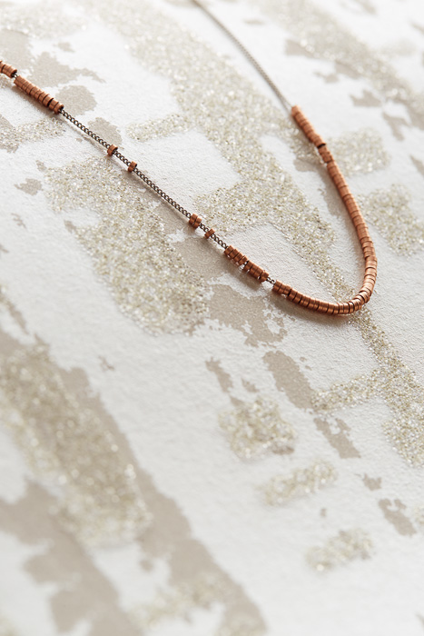
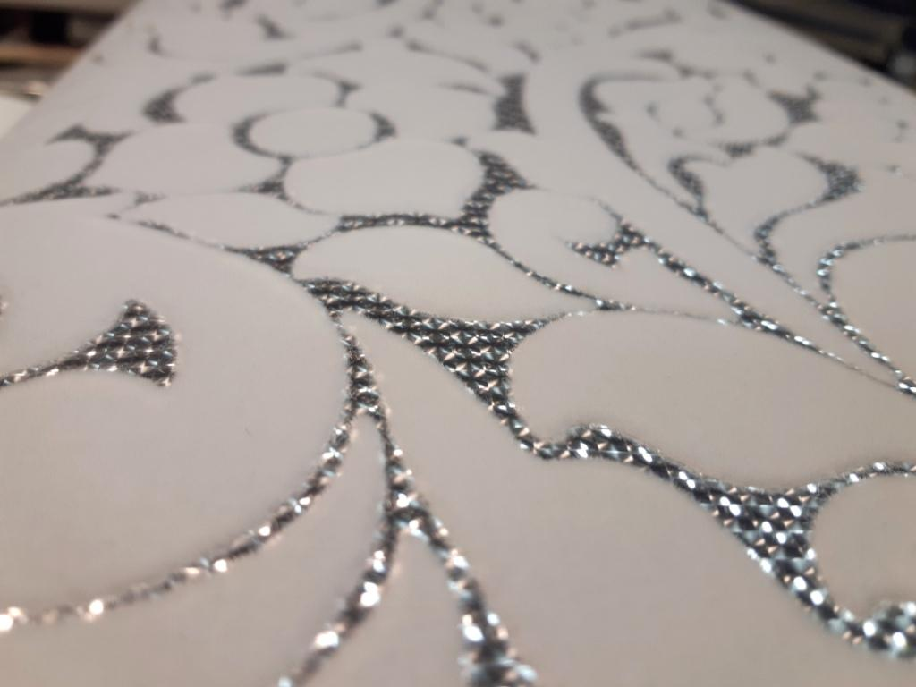

Яркие краски и эксперименты

Slide 3





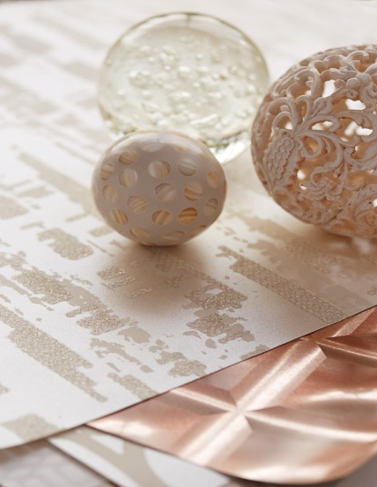


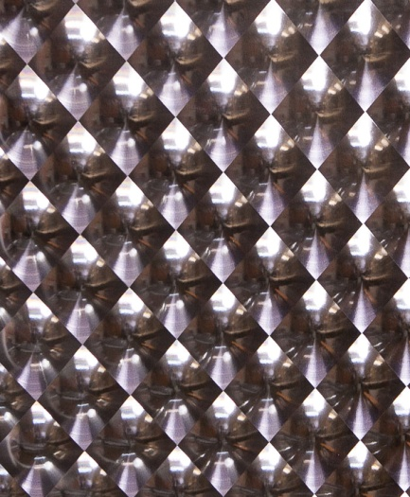

Venue заказная коллекция
Notes:
Venue

Slide 4







Whisper заказная коллекция
Notes:
Whisper

Slide 5









Stripes заказная коллекция
Notes:
Stripes

Slide 6


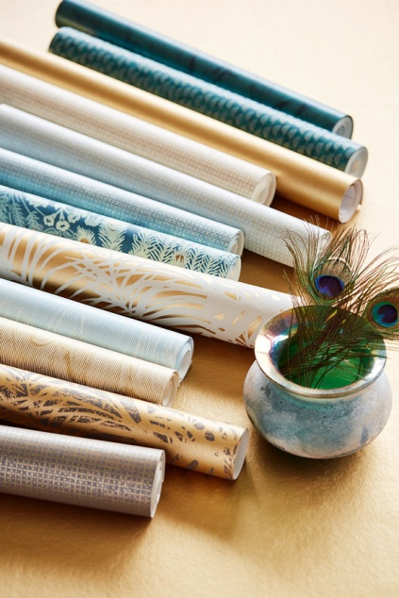
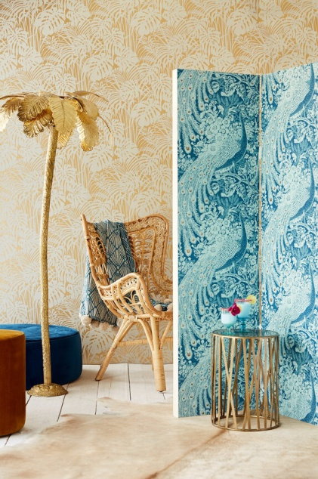





Reflect заказная коллекция
Notes:
Reflect

Slide 7










Vivid заказная коллекция
Notes:
Vivid

Slide 8

Единство природы и этники

Slide 9


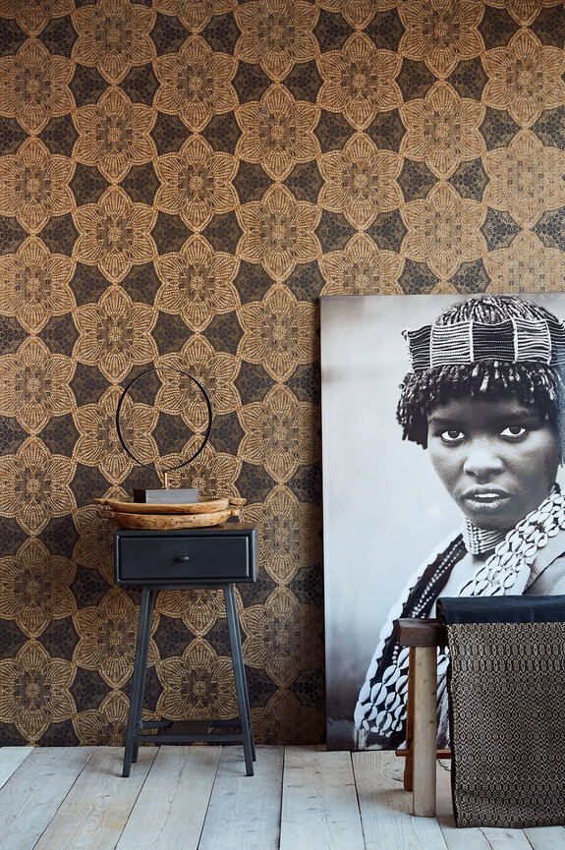

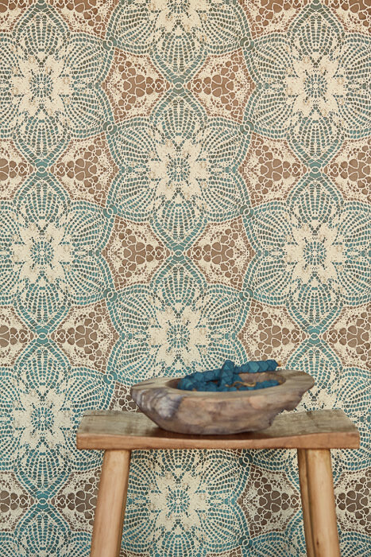

Siroc заказная коллекция
Notes:
Siroc

Slide 10










Geonature заказная коллекция
Notes:
Geonature

Slide 11





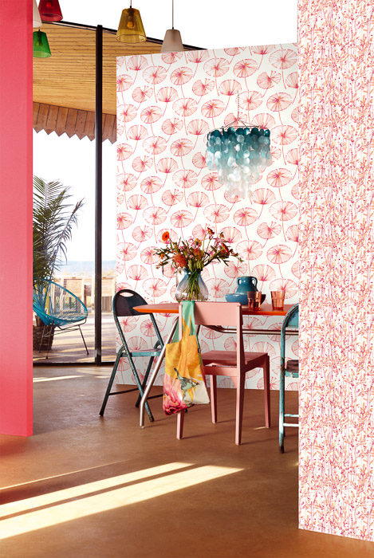

Grenada заказная коллекция
Notes:
Grenada

Slide 12
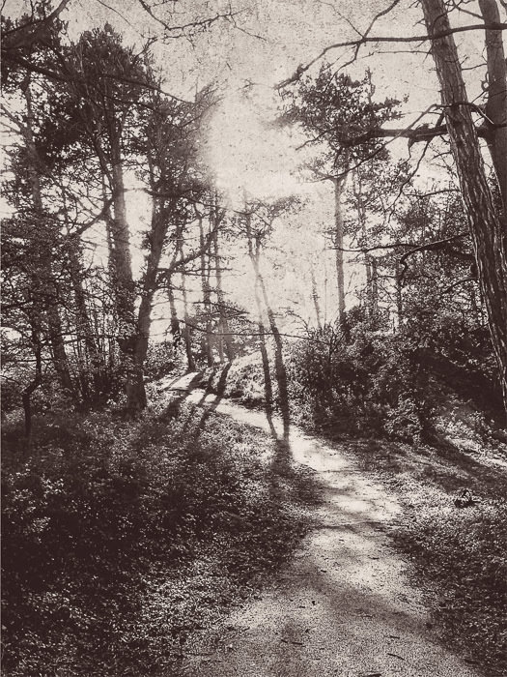






Lino складская программа
Notes:
Lino

Slide 13









Stature заказная коллекция

Slide 14









Resourse складская програма
Notes:
Resourse

Slide 15
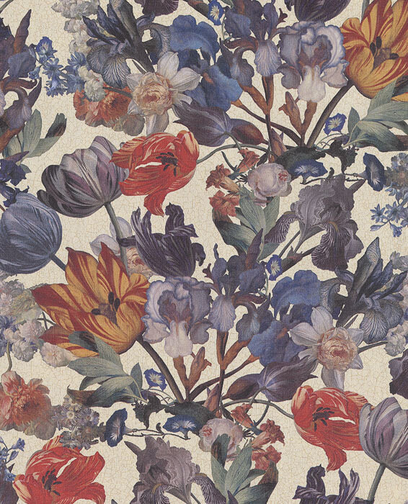

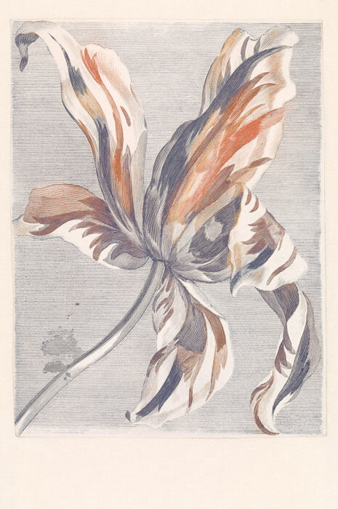






Masterpiece складская программа
Notes:
Masterpiece

Slide 16
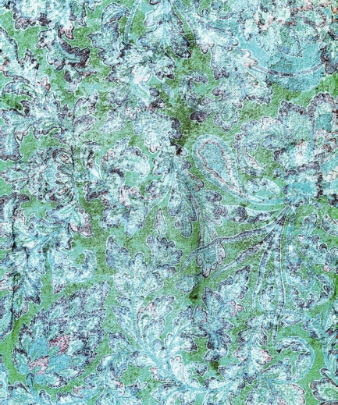
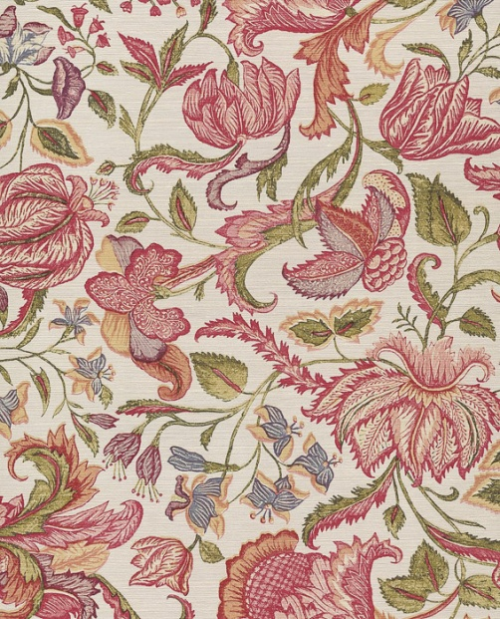

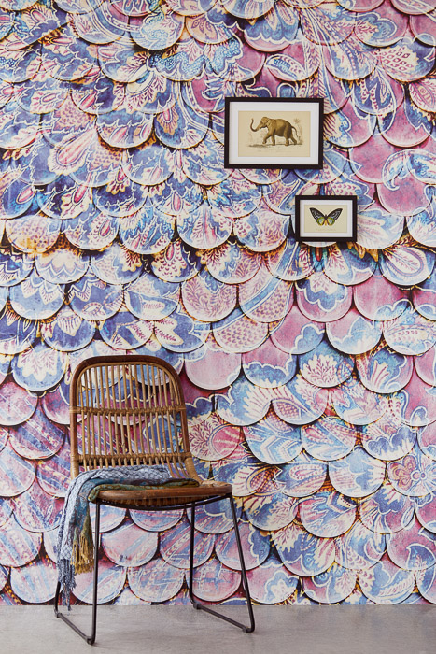




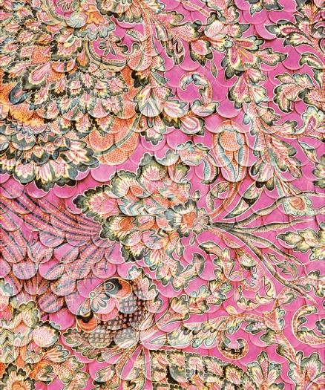

Sundary заказная коллекция

Slide 17








Un bisou de Mme Pitou заказная коллекция
Notes:
Un bisou

Slide 18







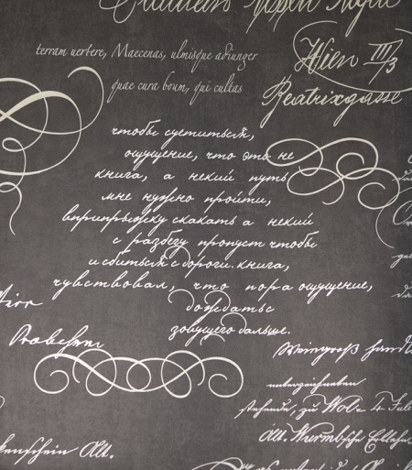


Salisbury складская программа

Slide 19

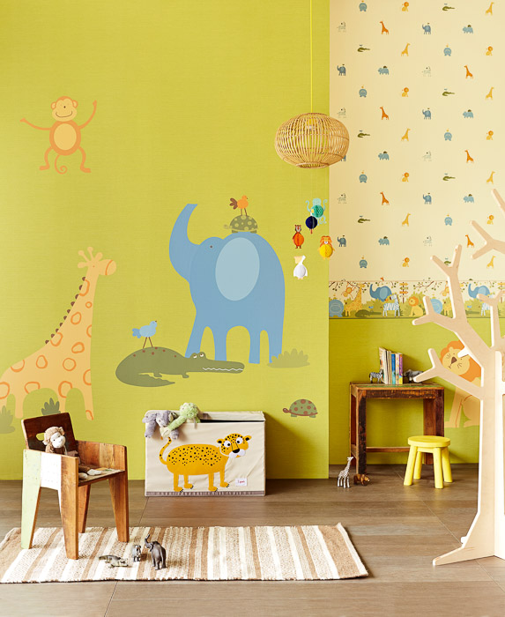
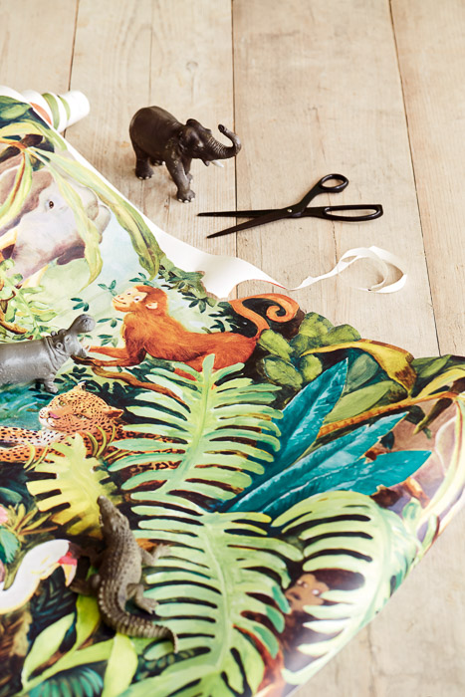


Детям

Slide 20









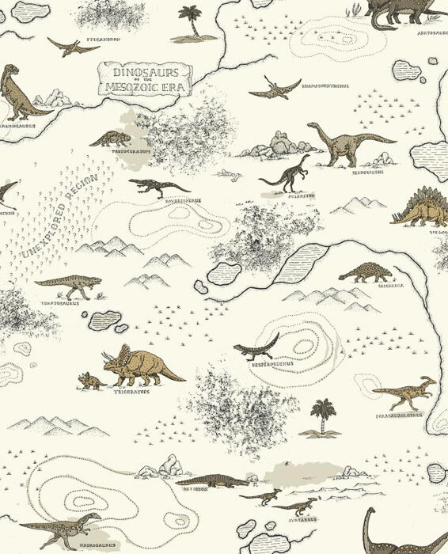

Hits for kids
Notes:
Hits for kids

Slide 21



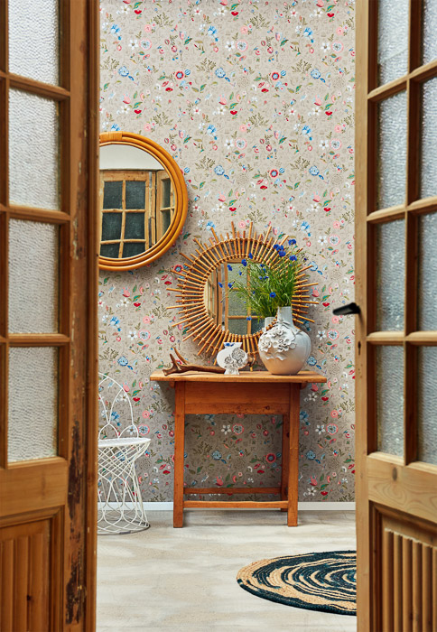

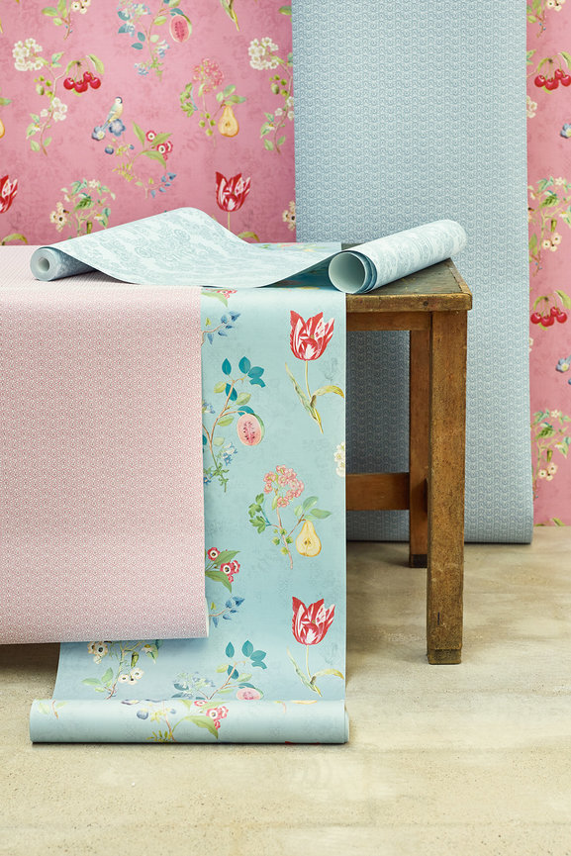

Pip IV заказная коллекция
Notes:
Pip IV

Slide 22









Rice заказная коллекция

Slide 23


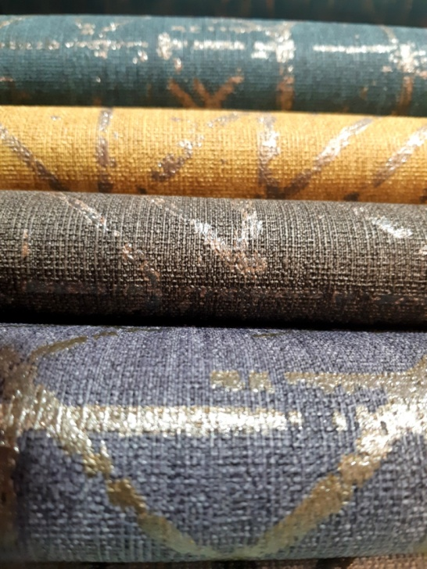

Материалы Винил
Chambord Masterpiece
Plsnish
Resourse
Richmond
Topaz
Sundary

Slide 24
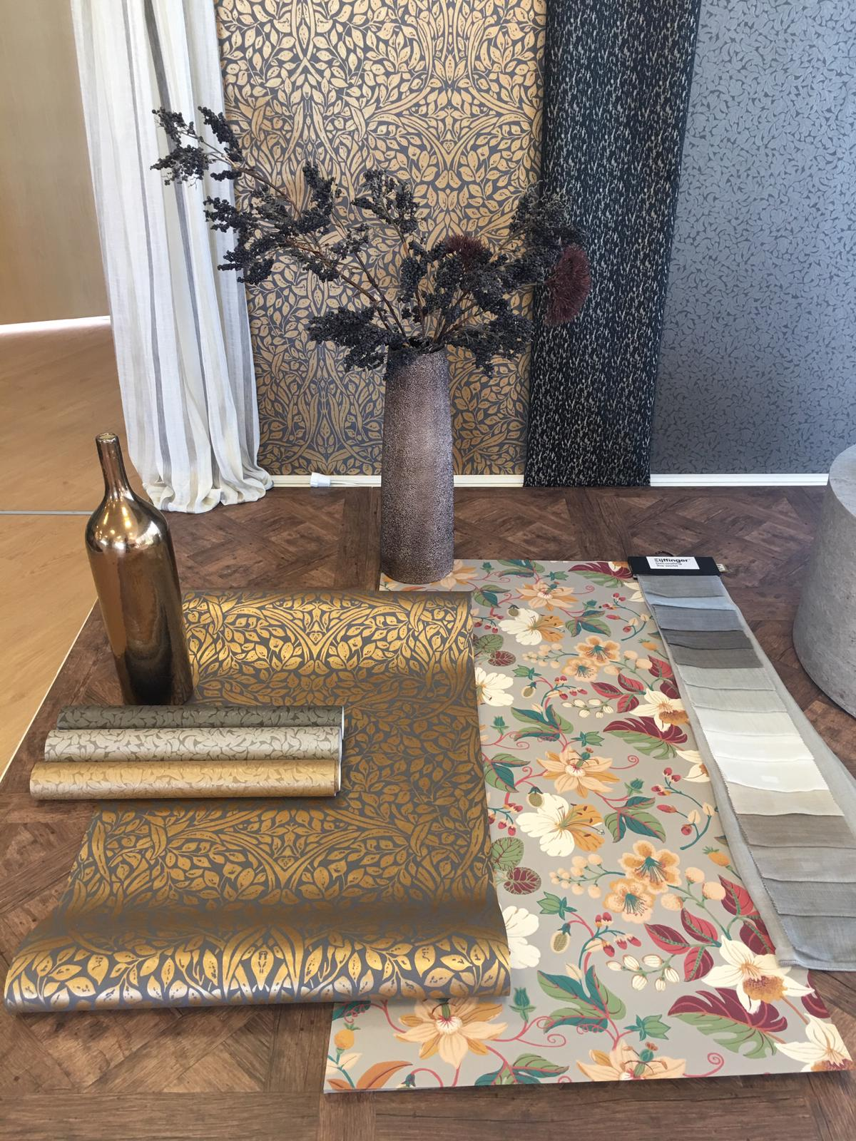



Флизелин

Slide 25
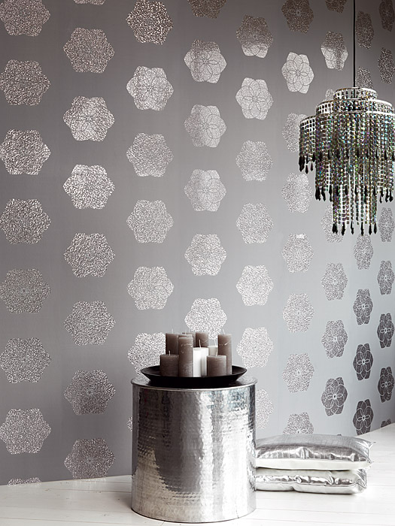
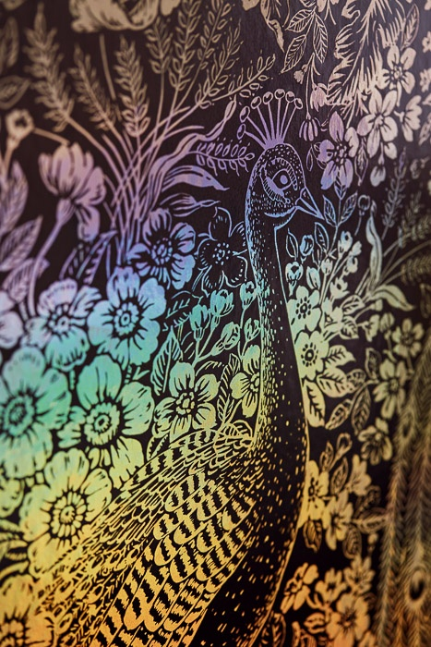
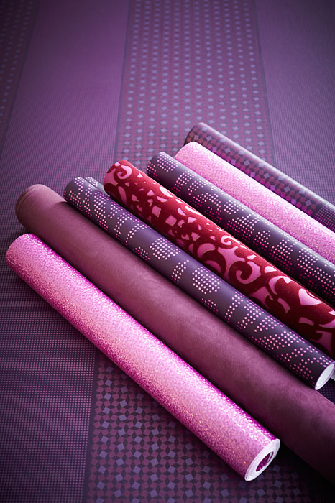


Голографическая фольга
Chic
Reflect
Venue
Whisper
Yasmin

Slide 26



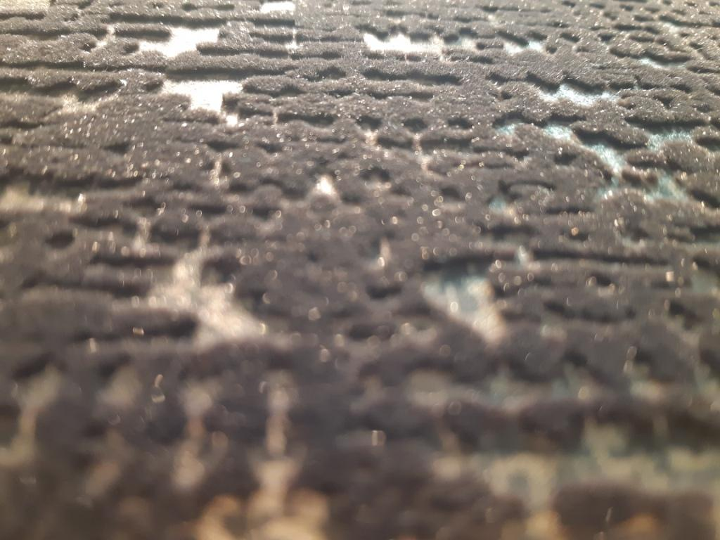
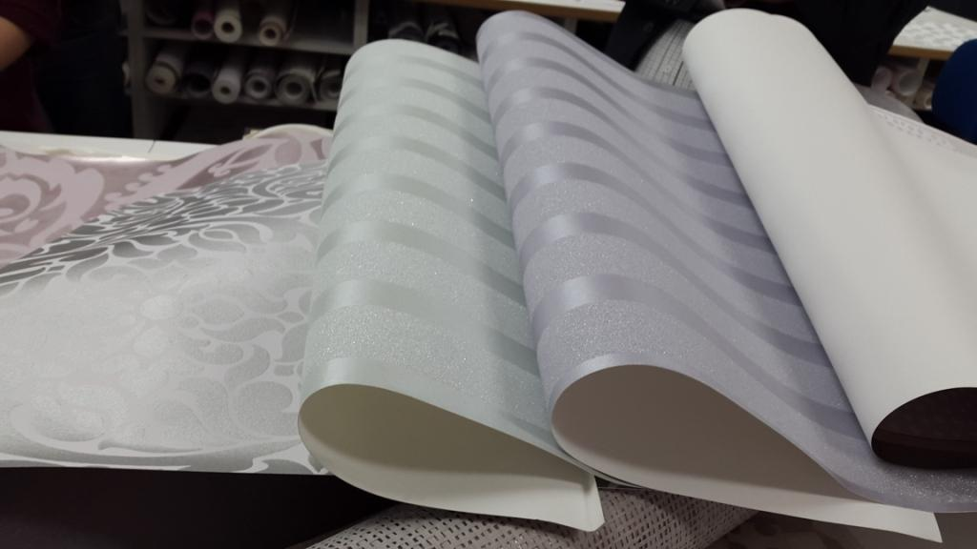
Флок и стеклярус
Chic
Reflect
Whisper
Yasmin

Slide 27
Складская программа
Atlantic
Chambord
Charm
Chic
Enso – новинка 2019
Lino
Masterpiece
Planish
Resourse
Reunited
Richmond
Salisbury
Topaz – новинка 2019
Westminster
Windsor
Yasmin
Заказные коллекции
Bisou de mme Pitou
Black & Light
Geonature
Grenada
Hits for kids
Mini Me – новинка 2019
Natural Wallcoverings
Pip
Reflect
Rice
Riverside
Script
Siroc
Stature
Stripes
Tout Petit
Venue
Vivid
Whisper

Slide 28

www.eijffinger.com

